Slide 1



Slide 2


一例MDS合并肺炎克雷伯杆菌感染的病例

Slide 3

● 病例简介
摘要
1.独特性：移植后免疫缺陷患者合并耐药的肺炎克雷伯杆菌感染的治疗。
2.背景：MDS 同胞干细胞移植术后 合并慢性移植物抗宿主病，免疫缺陷状态，此次住院新发耐药的肺炎克雷伯杆菌感染。

Slide 4
● 患者基础信息
1.人口学信息：39岁男性，无业，合肥
2.主诉：主 诉：MDS行造血干细胞移植术后1年余，发现重度贫血1天。患者近1周有咳嗽，偶有黄脓痰，无发热。昨日门诊复诊血红蛋白量 48.0g/L↓，血脂代谢异常，肝功能异常，为求进一步诊治，遂来我院就诊，拟“骨髓增生异常综合征”收住入院。患者患病以来精神一般，体力情况一般，食欲较差，睡眠一般，大便2-3次/d，小便正常，体重未诉明显增减。
3.既往史：既往肺结核病史，足疗程治疗，目前已停用抗结核药物。否认肝炎、疟疾病史，否认高血压、心脏病史，否认糖尿病、脑血管疾病、精神疾病史，既往多次输注血小板、红细胞，无输血反应。否认手术史、外伤史，否认食物、药物过敏史，预防接种史不详

Slide 5
● 入院后检查
1.体格检查：
神清，精神差，全身皮肤未见黄染、皮疹、出血点、瘀斑，可见散在色素沉着，浅表淋巴结未触及明显肿大，贫血貌，口唇苍白，颈软，呼吸平稳，双肺呼吸音清，未闻及干湿性啰音，心音有力，律齐，未闻及病理性杂音，腹平软，未触及包块，全腹无压痛、反跳痛，肝脾肋下未触及，左下肢可见磕伤，双下肢肌力稍弱，约IV级，肌张力正常，双侧上肢肌力肌张力正常，NS（-），双下肢轻度水肿。
2.辅助检查：
胸部高分辨CT平扫：1、两肺炎症，与2025.04.15老片相仿，随诊。2、冠状动脉钙化。3、扫及胆囊结石。

Slide 6
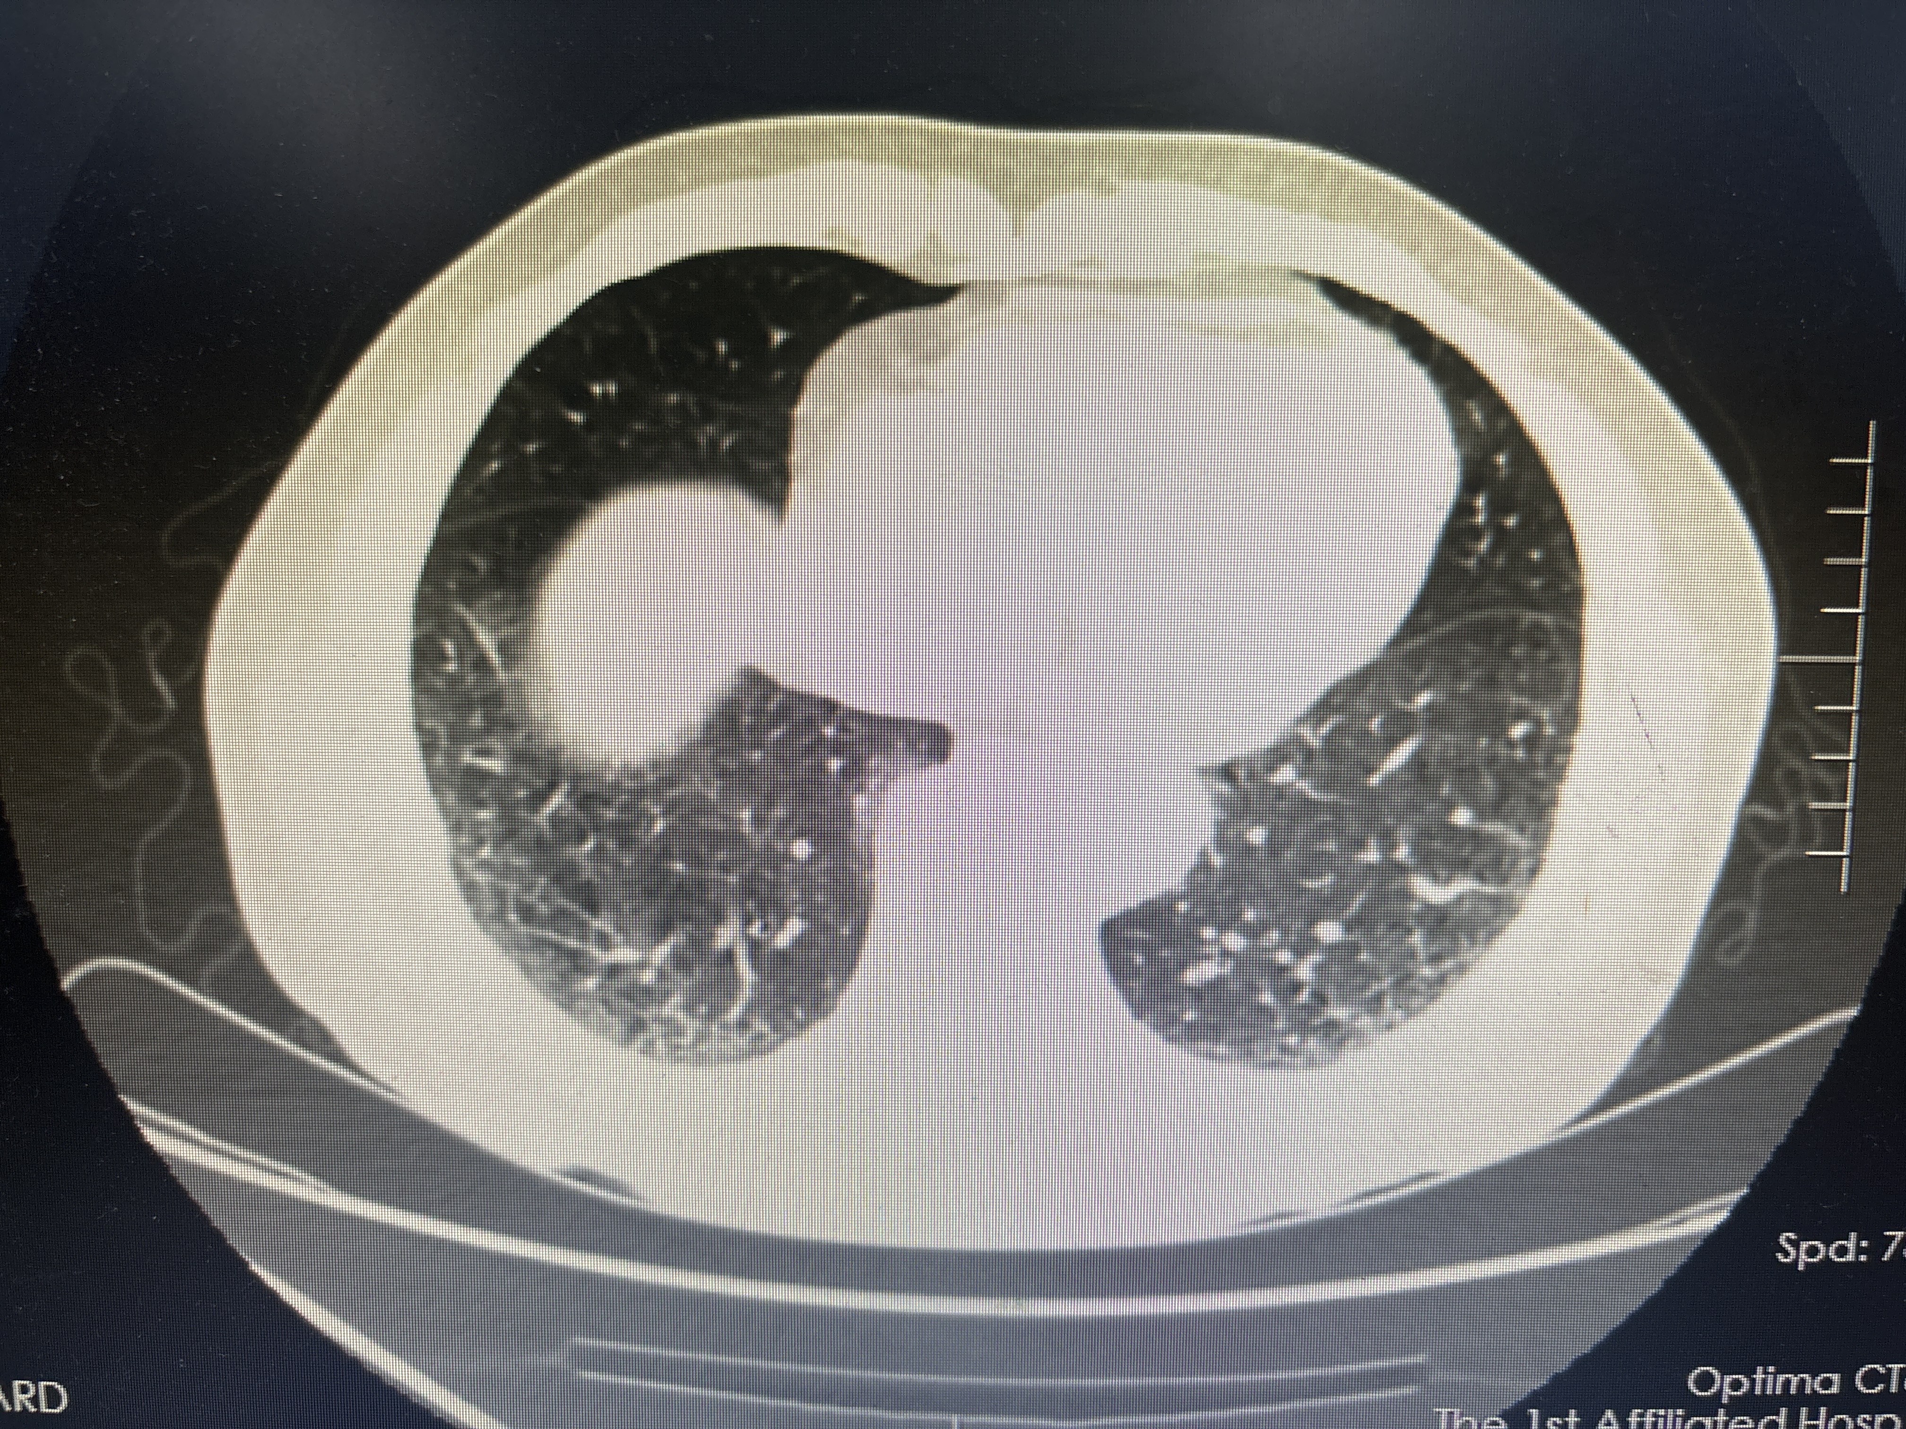
● 入院后检查
3.影像学检查：
散在炎症

Slide 7
● 诊断评估
诊断评估
1.初步诊断：骨髓增生异常综合征，肺部感染，慢性移植物抗宿主病 （胃肠道2分，肝脏1分，中度），高脂血症，低蛋白血症，血小板减少，贫血，造血干细胞移植状态，营养风险
2.诊断依据：影像学提示肺部感染
3.鉴别诊断：已排除活动性肺结核，外院T-SPOT阴性

Slide 8
● 治疗过程
1.药物：头孢哌酮钠舒巴坦钠 2g bid，艾沙康唑0.2g/d
2.手术：2023年11月10日在心电监护下回输外周血造血干细胞（HLA6/6，10/10，血型供A受O，性别供女受男）

Slide 9
● 治疗过程
3.微生物/病理结果：痰培养：产酸克雷伯菌，耐药菌，产金属酶
4.方案调整：多粘菌素E甲黄酸钠150mg q12h，依拉环素 65mg q12h，后因患者多粘菌素E应用后出现全身瘙痒，口周麻木，予更换为依拉环素联合氨曲南及思福妥
5.指标追踪：体温、炎症指标，呼吸道症状

Slide 10
● 治疗过程
3.时间轴记录:(折线图)
CRP变化

Slide 11

● 诊疗体会
1.疗效评价：微生物学治愈
2.局限性：患者一般情况差，不能耐受支气管镜检
3.结论：患者不能耐受支气管镜检时，反复送检呼吸道或血标本检测，可为治疗提供依据。

Slide 12
感谢观看
敬请指导

